Slide 1
Árvore AVL
Bruno Chim Silveira

Slide 2
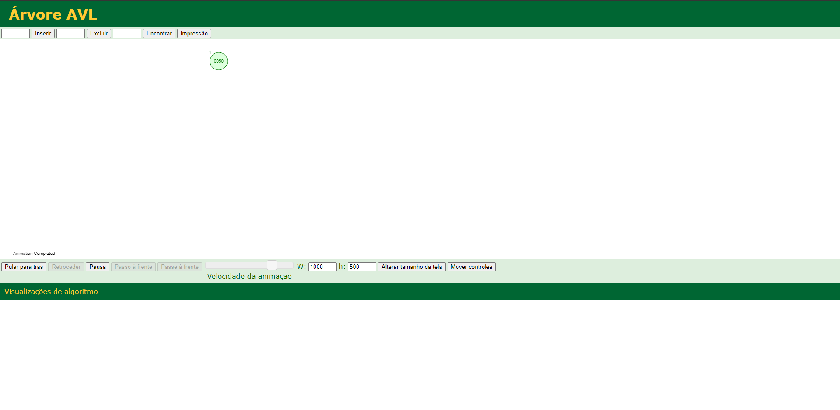
Inserindo os valores: 50, 25 e 5.

Slide 3
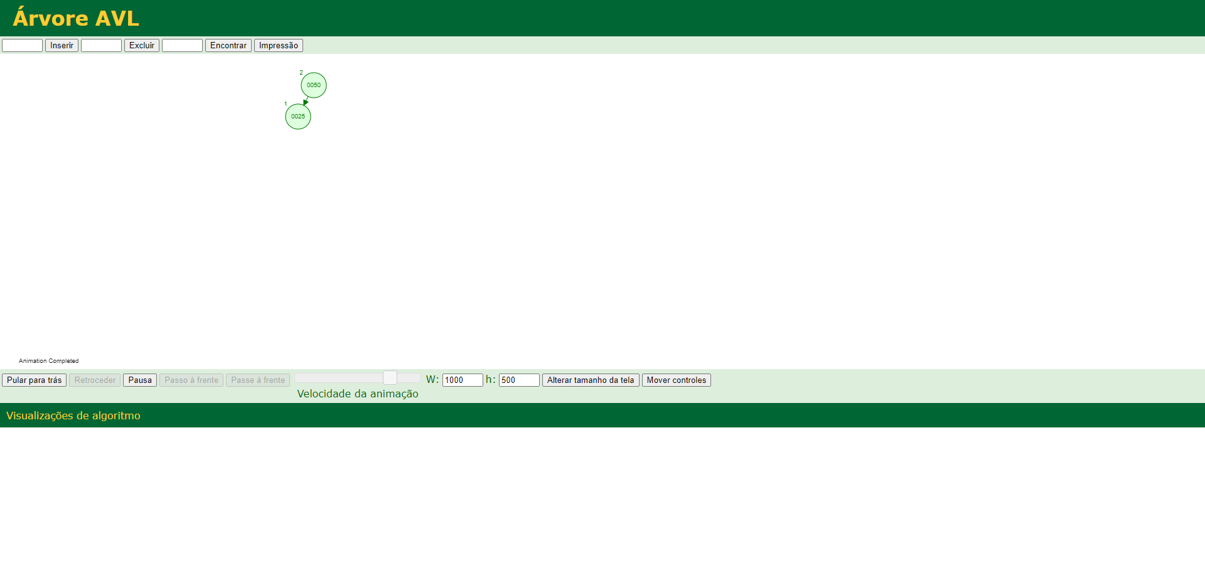
25 entra a esquerda da raiz, pois é menor que 50.

Slide 4
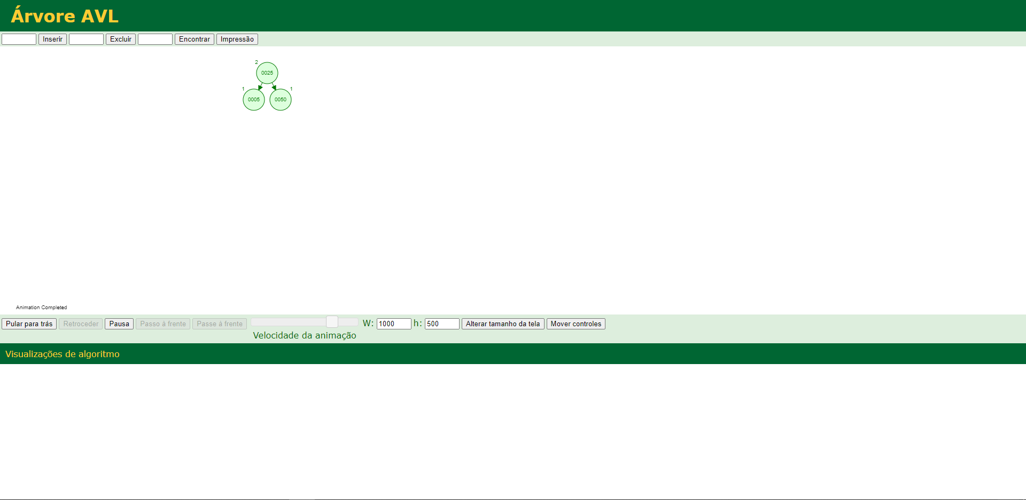
Inserindo o valor 5, terá de ser feito uma rotação simples à direita.

Slide 5
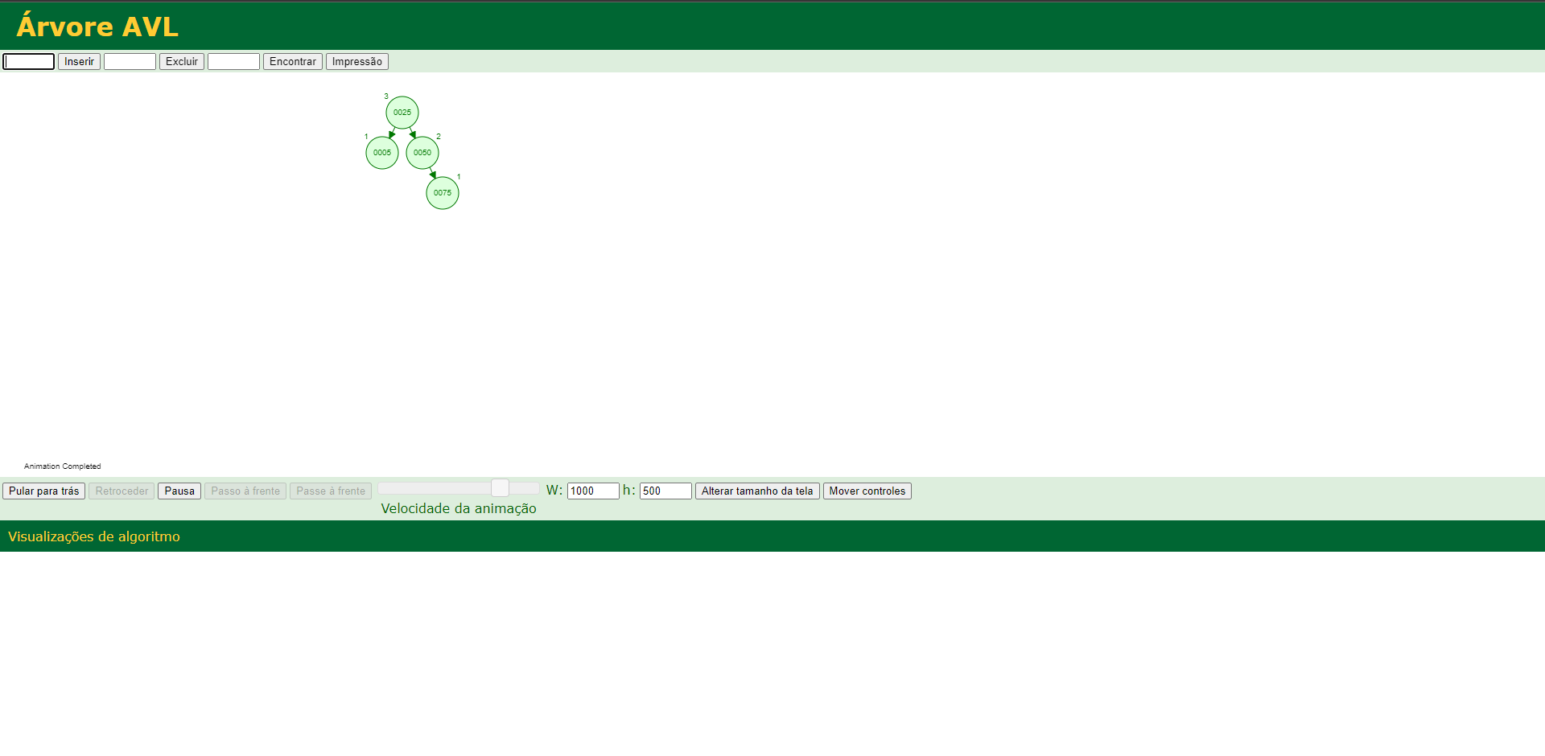
Inserimos o valor 75 no lado direito da árvore, pois ele é maior que 25 e 50.

Slide 6
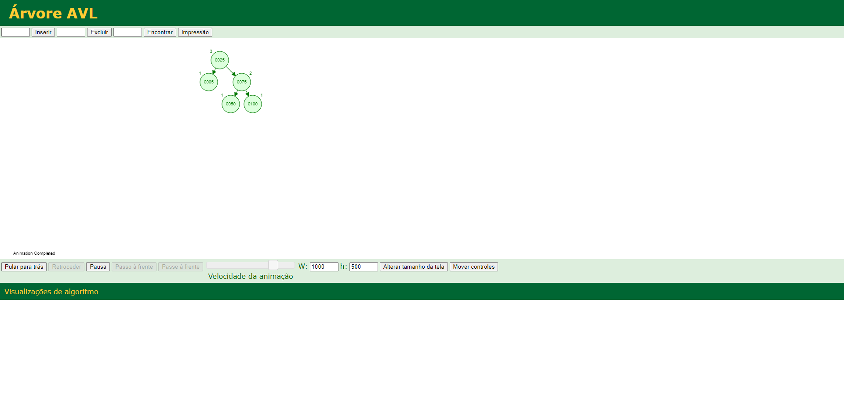
Ao inserirmos 100, terá de ser feito uma rotação simples à esquerda.

Slide 7
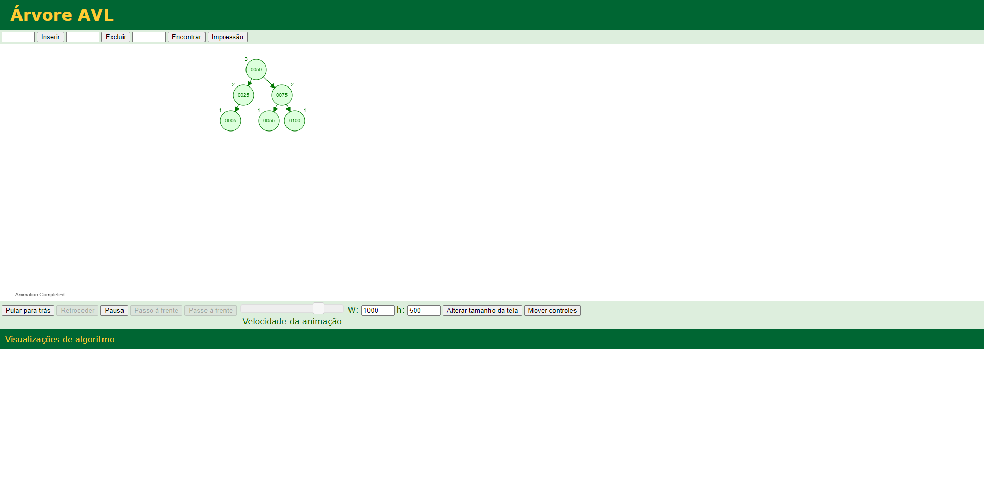
Inserindo 55, faremos uma rotação dupla à esquerda.

Slide 8
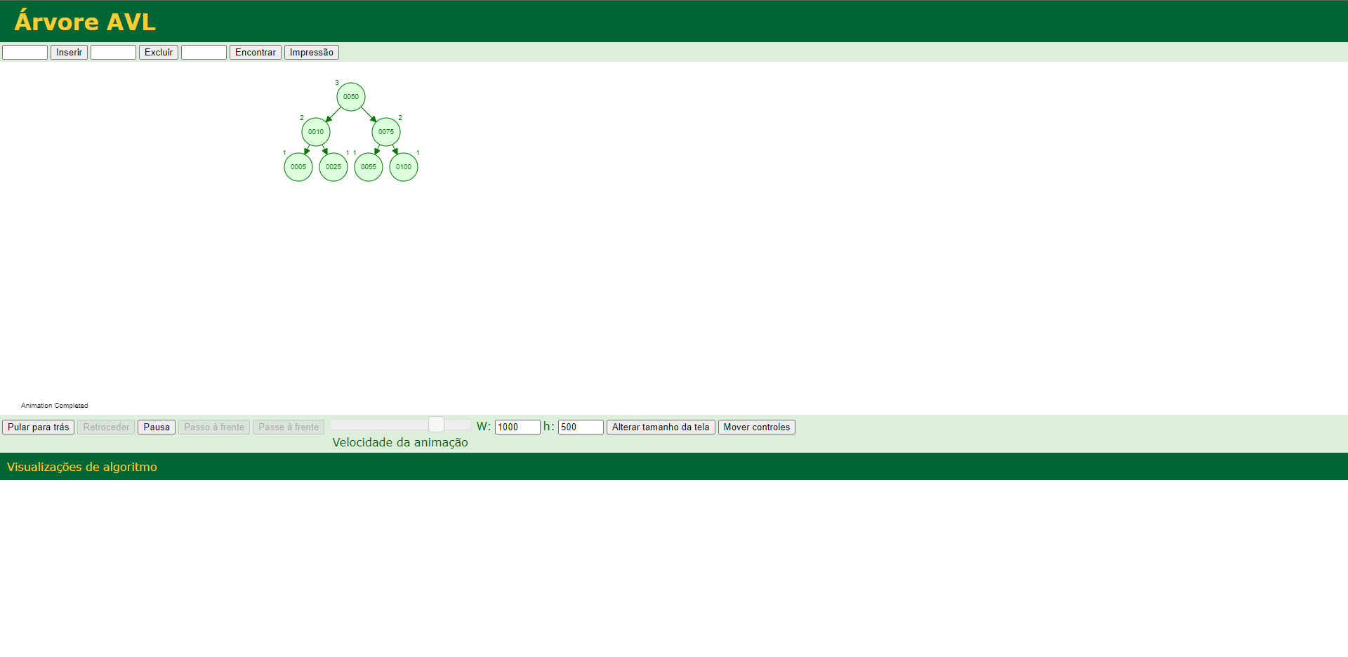
Inserindo 10, faremos uma última rotação, a rotação dupla à direita.

Slide 9
A princípio não é possível, porque para cada elemento inserido, ou removido da árvore, ele vai ter que verificar a altura e o balanceamento de cada sub-árvore. Então deve-se trabalhar com um ramo de cada vez, assim evitando mais que uma dupla rotação.

